Slide 1

De los ODM a los ODS
Esta clase tiene por objetivo conocer
cómo se están abordando los problemas globales desde los organismos internacionales, específicamente desde la Organización de Naciones Unidas (ONU) de la cual forma parte la Argentina.

Slide 2


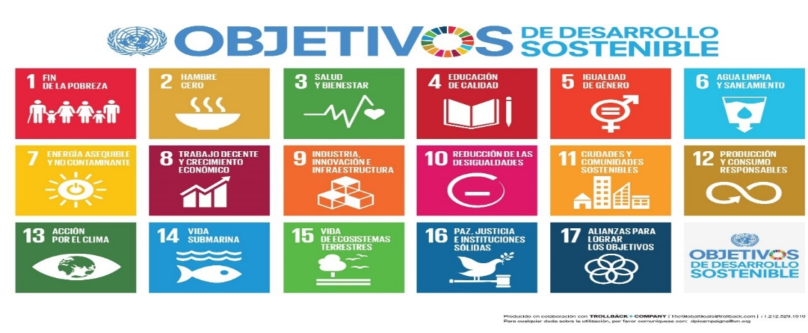
Iniciativas de ONU(2000-2030)
Agenda 2015
Los Estados
Sector privado
Agenda 2030

Slide 3

PACTO GLOBAL
En 1999 el Secretario General de las Naciones Unidas, Kofi Annan, propuso la idea de lanzar un Pacto Mundial entre las Naciones Unidas y el empresariado mundial con el objetivo de salvaguardar un crecimiento económico duradero en el contexto de la globalización, mediante la promoción de un conjunto de valores universales relacionados con los derechos humanos, las normas laborales, el medio ambiente y la lucha contra la corrupción.
https://www.pactomundial.org/

Slide 4

“Se trata de la iniciativa de responsabilidad social corporativa más grande del país, con más de 800 participantes, con presencia en 20 provincias. Su objetivo es movilizar al sector empresarial así como a otros stakeholders a comprometerse con 10 principios universales de las Naciones Unidas y, en consecuencia, embarcarse en el propósito de contribuir a dar solución a los más grandes desafíos del planeta y la humanidad de aquí al 2030. los Objetivos de Desarrollo Sostenible aprobados en la Asamblea General de las Naciones Unidas en Septiembre de 2015”
https://pactoglobal.org.ar/

Slide 5
Los 10 Principios del Pacto Global
Derechos Humanos
Apoyar y respetar la protección de los derechos humanos.
No ser cómplice de abusos de los derechos
Ámbito laboral
3 Apoyar los principios de la libertad de asociación y sindical y el derecho a la negociación colectiva.
4 Eliminar el trabajo forzoso y obligatorio.
5 Abolir cualquier forma de trabajo infantil.
6 Eliminar la discriminación en materia de empleo y ocupación.
Medio Ambiente
7 Apoyar el enfoque preventivo frente a los retos medioambientales.
8 Promover mayor responsabilidad medioambiental.
Alentar el desarrollo y la difusión de tecnologías respetuosas del medio ambiente.
Anticorrupción
10 Combatir la corrupción

Slide 6
El Pacto Mundial de Naciones Unidas es una llamada a la acción para que las empresas:
• Operen de manera responsable integrando nuestros Diez Principios en sus estrategias y operaciones.
• Tomen medidas innovadoras para lograr concretar las iniciativas de las Naciones Unidas, tales como los Objetivos de Desarrollo Sostenible (ODS) y el Acuerdo de París.
• Inspiren a los demás a unirse al movimiento.
El Pacto Mundial de las Naciones Unidas apoya a las empresas con:
• Una plataforma normativa única, basada en principios, respaldada por Declaraciones y Convenciones emblemáticas de las Naciones Unidas, para que las empresas comuniquen sus progresos y compromisos.
• Fácil acceso a experiencias, herramientas y recursos de prestigio mundial.
• Alcance mundial y conexiones con múltiples actores, lo cual permite a las empresas ayudar a crear su agenda de sostenibilidad y a ser una fuerza transformadora para el logro de los objetivos.

Slide 7
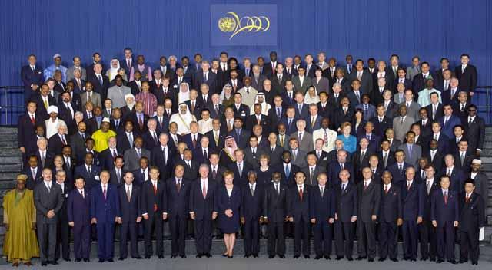
Cumbre del Milenio, ONU, 2000 189 países aprobaron en las Naciones Unidas la Declaración del Milenio. http://www.un.org/es/events/pastevents/millennium_summit/

Slide 8
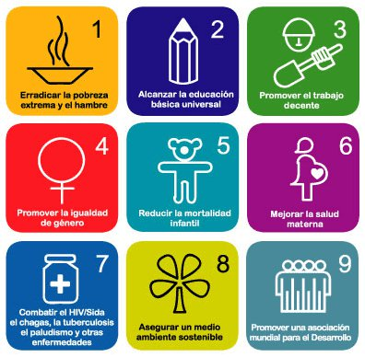
OBJETIVOS DEL MILENIO (ODM) Agenda 2015
Erradicar la pobreza extrema y el hambre
Alcanzar la educación básica universal
Promover el trabajo decente
Promover la igualdad de género
Reducir la mortalidad infantil
Mejorar la salud de las madres
Combatir el VIH/SIDA y enfermedades infecciosas
Asegurar el medio ambiente sostenible
Promover una asociación global para el desarrollo

Slide 9
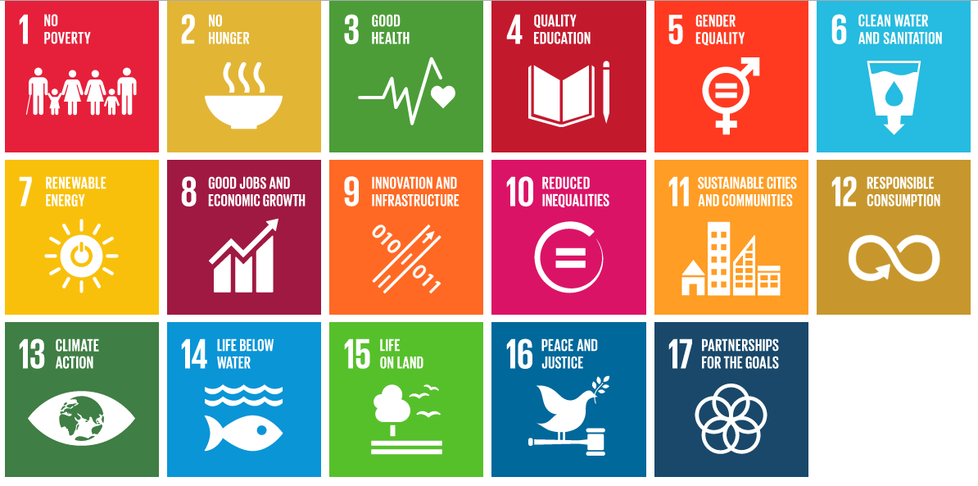
Agenda de Desarrollo Sostenible 2030: qué son los ODS . https://youtu.be/345IxGgjF9s

Slide 10
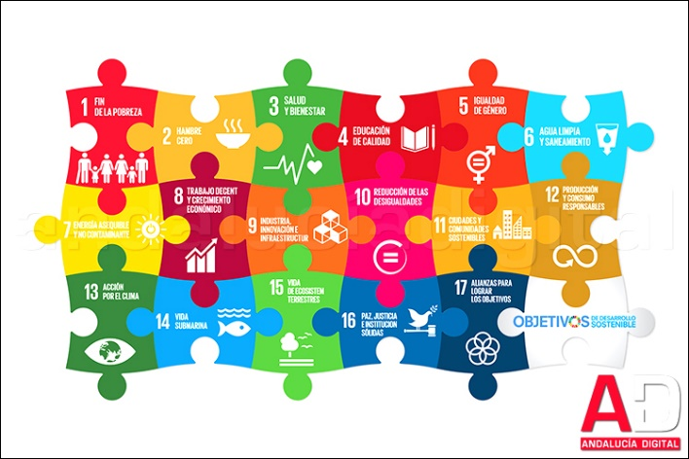
Agenda Global de Desarrollo Sustentable 2030:
En la Cumbre Mundial sobre el Desarrollo Sostenible 2015, que tuvo lugar del 25 al 27 de septiembre en la sede de la ONU en Nueva York, los Estados miembro de la ONU aprobaron la nueva Agenda Global de Desarrollo Sustentable conformada por 17 Objetivos y 169 metas que deberán ser cumplidos de aquí al 2030.
Cinco áreas de trabajo (5 P):
Personas, Prosperidad, Planeta, Paz y Partenariado.
Tres grandes compromisos:
Erradicar con la pobreza extrema
Combatir la desigualdad y la injusticia
Solucionar el cambio climático
Más centrada en la equidad, más ambiciosa y articula los tres ejes del Desarrollo sustentable: el social, el económico y el ambiental

Slide 12
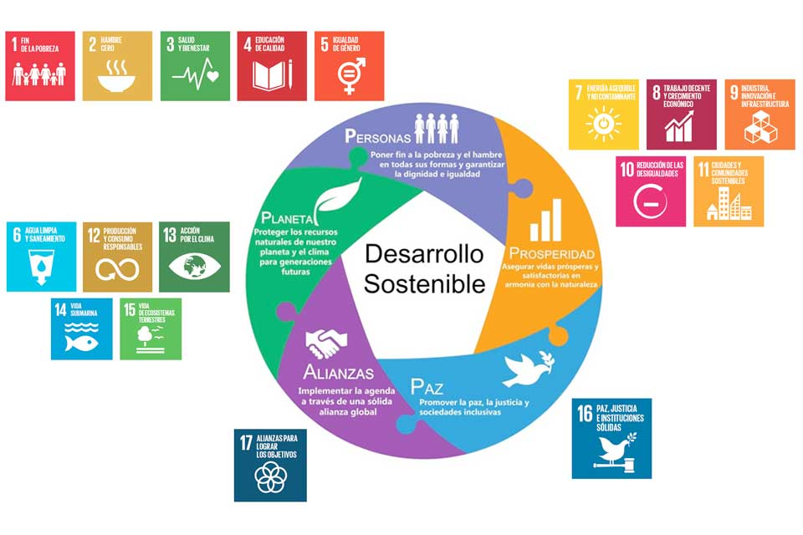
Áreas y Objetivos

Slide 13
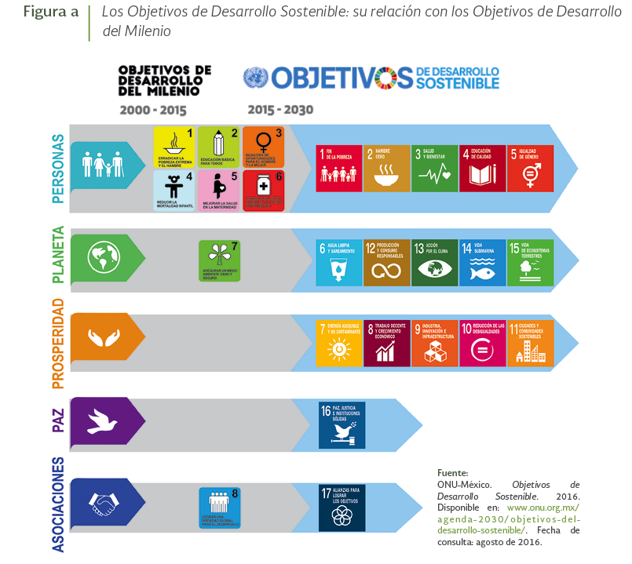
ODS y su relación con los ODM

